Slide 1
Quản lý giặt ủi
ĐẢM BẢO CHẤT LƯỢNG VÀ KIỂM THỬ PHẦN MỀM
GVHD: ThS. Trần Thị Thanh Nga
Chức năng:
Quản lý nhân viên và Đổi mật khẩu
Nguyễn Hữu Vinh-18130285

Slide 2
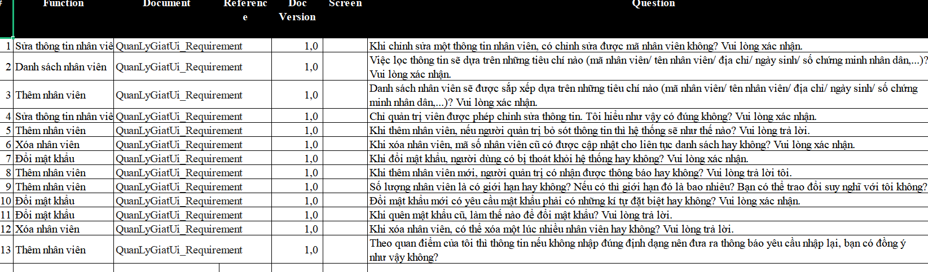
I/ Q&A Managerment

Slide 3
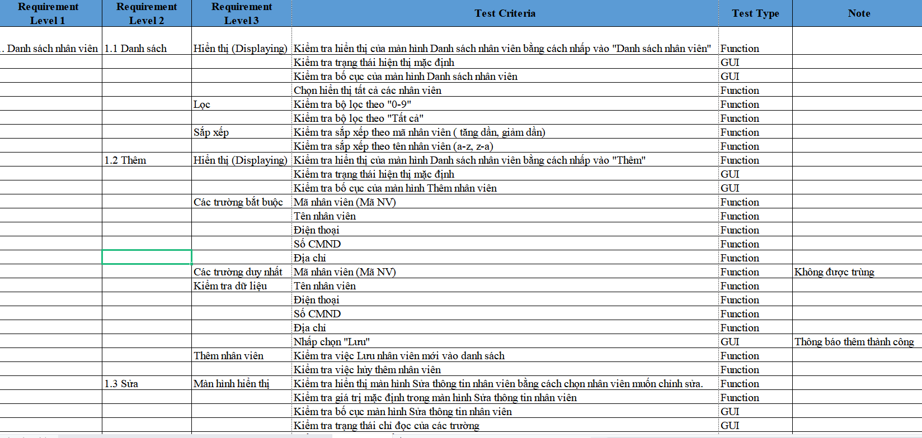
II/ Test Design

Slide 4
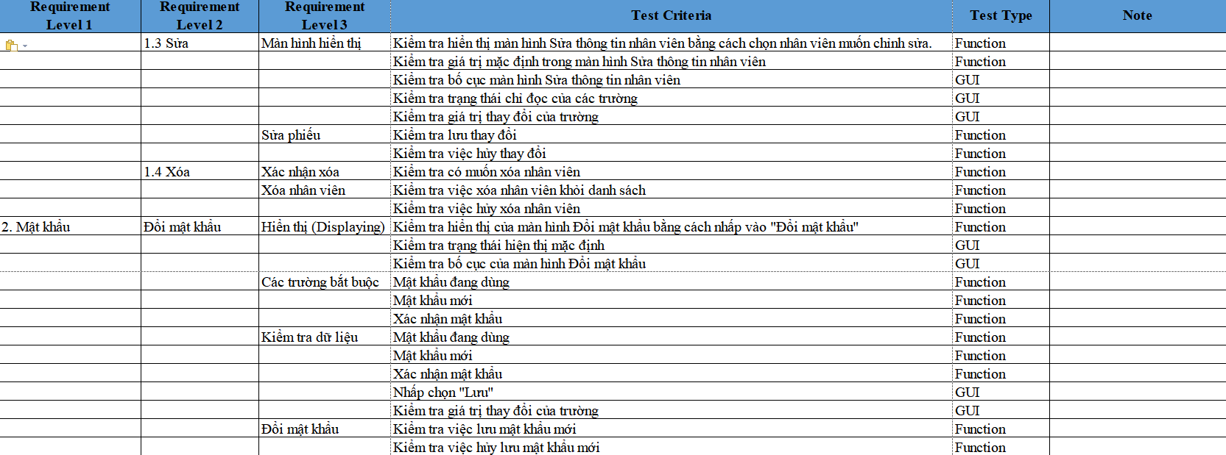
II/ Test Design

Slide 5
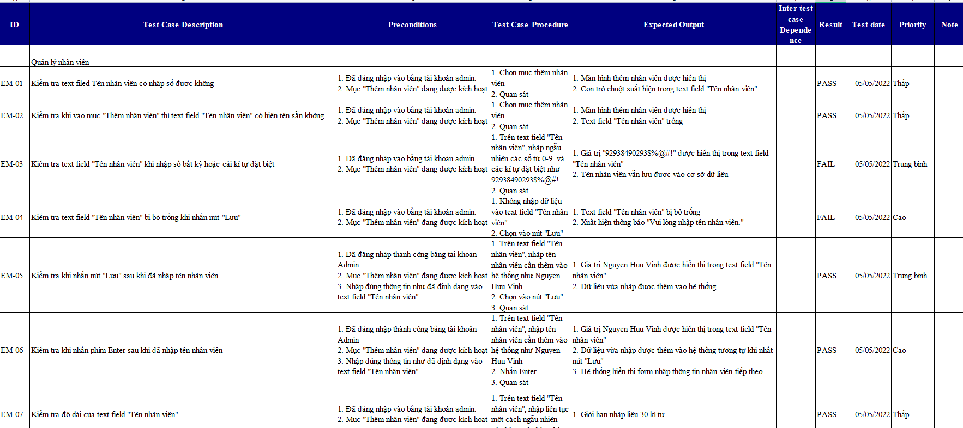
III Test Case

Slide 6
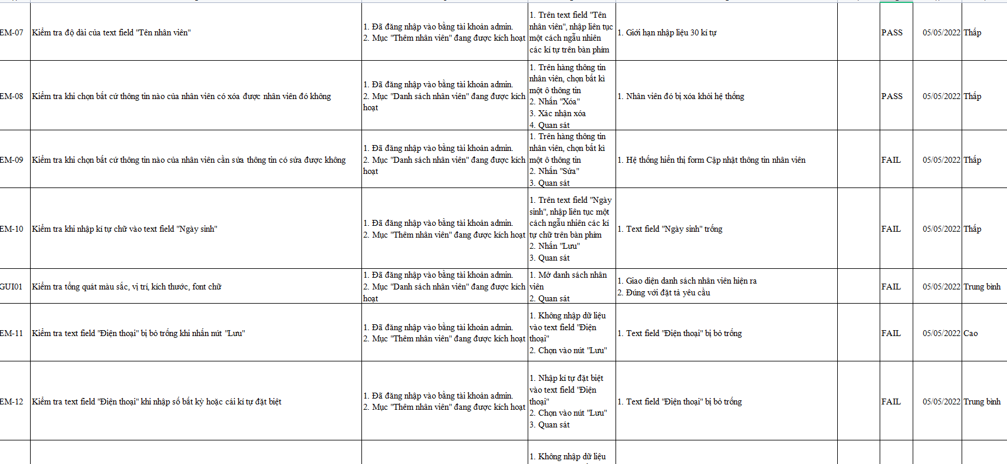
III Test Case

Slide 7
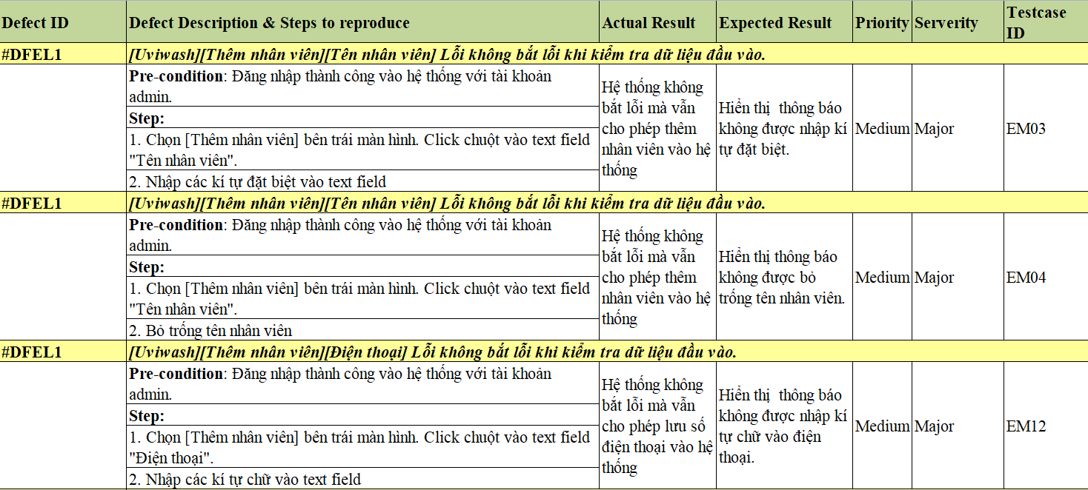
IV/ Defect

Slide 8
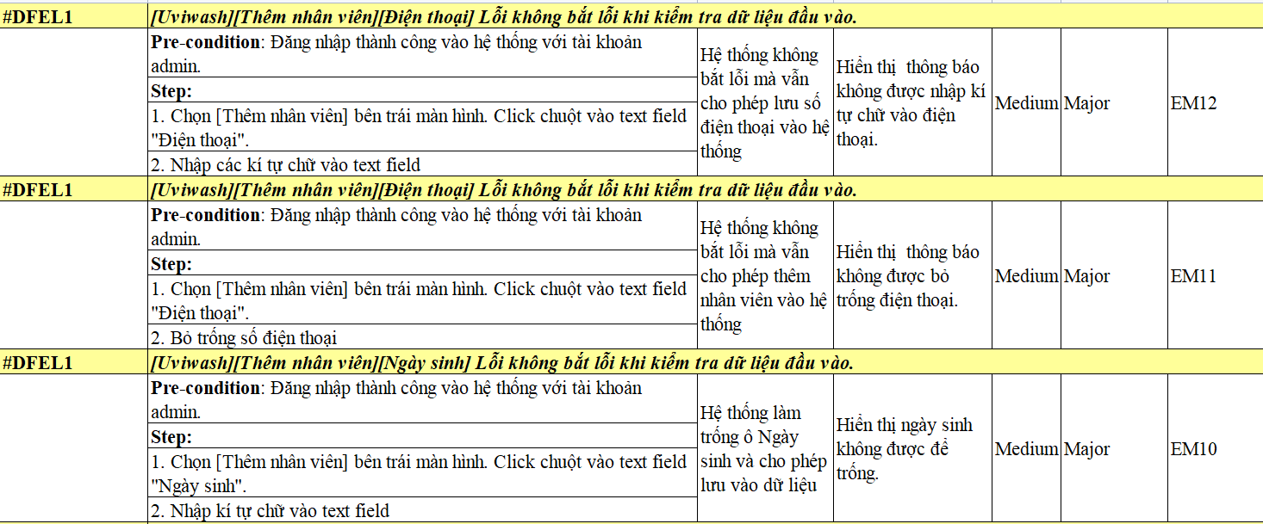
IV/ Defect

Slide 9
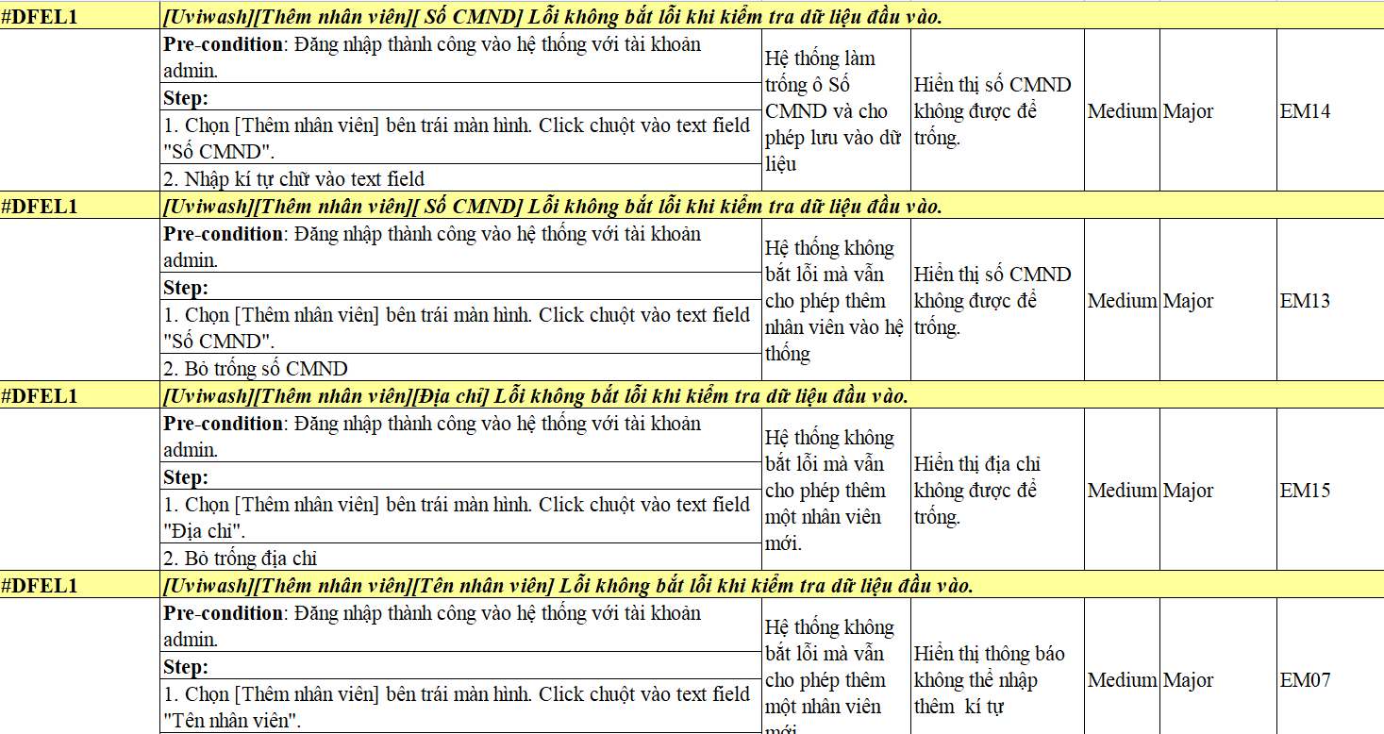
IV/ Defect

Slide 10
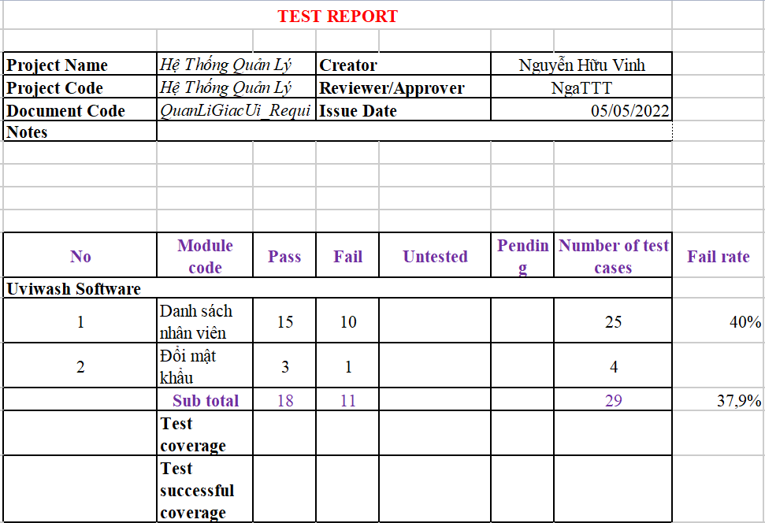
V/ Report

